Slide 1
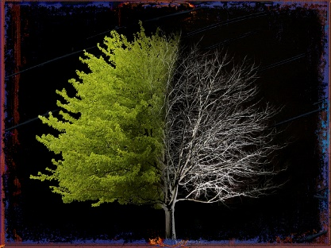
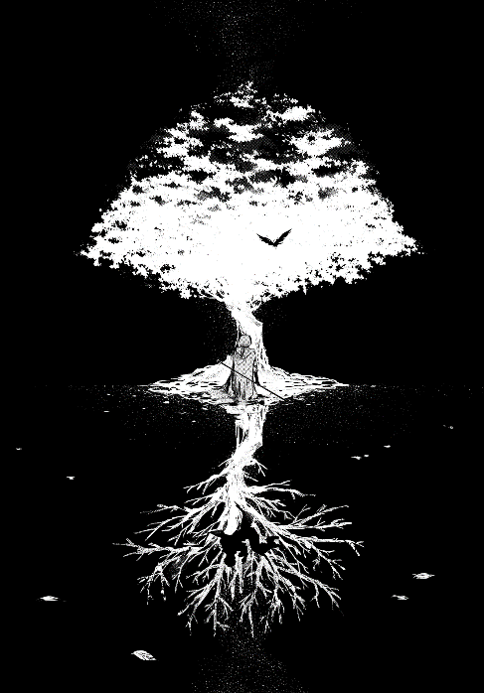
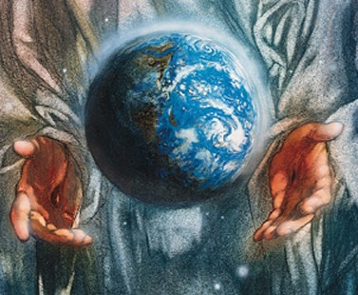
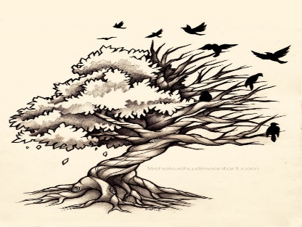
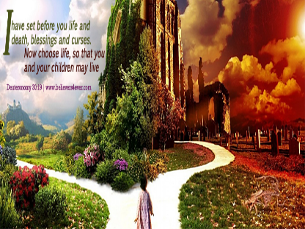
Thema 1:
Materion Bywyd a Marwolaeth
Maes Astudiaeth:
Y Byd

Slide 2
Cynnwys o safbwyntiau Cristnogol ac anghrefyddol
Meysydd Astudiaeth | Cynnwys Penodol
Y BYD | Credoau, dysgeidiaethau ac agweddau Cristnogol amrywiol am yr hyn a ysgrifennwyd am darddiad y bydysawd: Genesis 1 a 2 Y berthynas rhwng safbwyntiau Cristnogol ac anghrefyddol am y creu ac i ba raddau maent yn gwrthdaro Credoau, dysgeidiaethau ac agweddau Cristnogol am awdurdod, stiwardiaeth, cyfrifoldeb amgylcheddol, cynaliadwyedd a dinasyddiaeth fyd-eang: Genesis 1:28, Salmau 8:6 Gwaith Cymorth Cristnogol i hyrwyddo dinasyddiaeth fyd-eang Safbwyntiau anghrefyddol ar: greu’r Bydysawd: 'Damcaniaeth y Glec Fawr' (Stephen Hawking) Esblygiad ‘Dall’ yn erbyn Esblygiad ‘Cynlluniedig’ (Charles Darwin a Richard Dawkins) stiwardiaeth, cyfrifoldeb cymdeithasol a chymunedol, cynaliadwyedd; ‘Dyneiddwyr o blaid Byd Gwell

Slide 3
Credoau Cristnogol am Greu’r Byd: Gweithgaredd Deiamwnt 9
Mae’r templad deiamwnt 9 ar y dudalen nesaf. Does dim rhaid nodi’r cyfeiriad beiblaidd wrth dorri’r adnodau allan! Mae’n gwneud y dasg yn fwy anodd felly!
‘Yn y dechreuad y creodd Duw y Nefoedd a’r ddaear’. (Genesis 1:1)
‘Yr oedd y ddaear yn afluniaidd a gwag …..’ (Genesis 1:2)
‘Felly, creodd Duw ddyn ar ei ddelw ei hun; ar ddelw Duw y creodd ef; yn wryw ac yn fenyw y creodd hwy.’ (Genesis 1:27)
‘Gwelodd Duw y cwbl a wnaeth: ac yr oedd yn dda iawn’. (Genesis 1:31)
‘Ac erbyn y seithfed dydd yr oedd Duw wedi gorffen y gwaith a wnaeth: a gorffwysodd ar y seithfed dydd oddi wrth ei holl waith.’ (Genesis 2:2)
‘A phlannodd yr ARGLWYDD Dduw ardd yn Eden, tua’r dwyrain; a gosododd yno y dyn yr oedd wedi ei lunio.’ (Genesis 2:8)
“Cei’ fwyta’n rhydd o bob coeden yn yr ardd, ond ni chei fwyta o bren gwybodaeth da a drwg, oherwydd y dydd y bwytei ohono ef, byddi’n sicr o farw”’ (Genesis 2: 16-17)
‘Dywedodd yr ARGLWYDD Dduw hefyd, “Nid da bod y dyn ar ei ben ei hun; gwnaf iddo ymgeledd cymwys.”’ (Genesis 2:18)
‘Dyna pam y bydd dyn yn gadael ei dad a’i fam, ac yn glynu wrth ei wraig, a byddant yn un cnawd.’ (Genesis 2:24)
Ceisiwch roi trefn ar y cardiau er mwyn darganfod beth yw trefn stori’r creu yn y Beibl. Yna, ysgrifennwch baragraff byr yn eich llyfrau yn dangos sut y crewyd y byd o safbwynt Cristnogol.

Slide 4

Deiamwnt 9 = Creu’r Byd!
Cofiwch ysgrifennu’r paragraff yn eich llyfrau am ddysgeidiaeth Gristnogol am greu’r byd yn ôl llyfr Genesis.

Slide 5
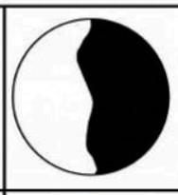
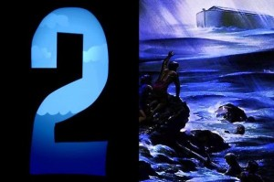
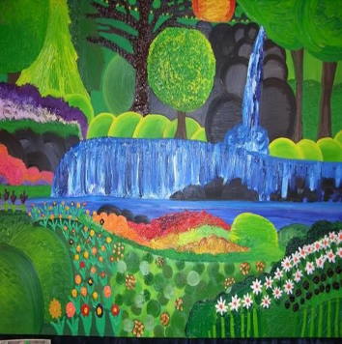

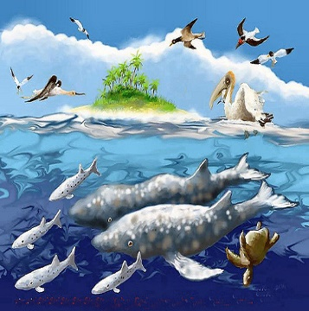
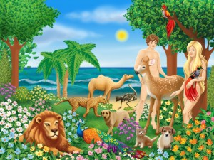

Beth sy’n digwydd bob diwrnod?
Cysylltwch bob llun gyda’r ffeithiau cywir!
Y ffeithiau ar y sleid nesaf!

Slide 6
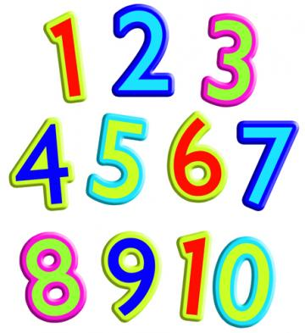

Dyma ffeithiau am yr hyn sydd yn digwydd bob diwrnod yn nhrefn y creu. Cysylltwch y brawddegau hyn gyda’r lluniau cywir sydd ar y dudalen flaenorol. Gallwch wneud hynny drwy rifo’r llun gyda’r frawddeg gywir neu eu torri allan a gludo’r llun gyda’r frawddeg gyfatebol yn eich llyfrau. Chi biau’r dewis!
Creodd Duw olau a’i alw ‘y dydd’. Galwodd y tywyllwch ‘y nos’.
Llanwodd Duw y moroedd gyda chreaduriaid byw a’r awyr gydag adar.
Creodd Duw yr awyr i wahanu’r dŵr sydd ar y ddaear oddi wrth y dŵr sydd uwchben.
Bendithiodd Duw y tir ac fe grewyd creaduriaid byw o bob math, dof, gwyllt a rhai sy’n ymlusgo. Yna creodd Duw ŵr a gwraig ar ei ddelw ei hun.
Casglodd Duw y dyfroedd at ei gilydd i wneud moroedd a galwodd y ddaear sych ‘y tir’. Yna bendithiodd Duw y tir a chynhyrchodd lysdyfiant.
Bendithiodd Duw y dydd a’i wneud yn gysegredig ac yna fe orffwysodd.
Mae’n bwysig hefyd eich bod yn gwybod beth sy’n cael ei wneud
bob dydd. Felly, rhifwch bob llun!
Gwnaeth Duw ddau olau mawr – yr haul i reoli’r dydd a’r lleuad i reoli’r nos. Ef hefyd wnaeth y sêr.
ASTUDIWCH Y 5P. PWY? PAM? PA LE? PA BRYD? PA BETH? MEDDYLIWCH YN GALED!

Slide 7
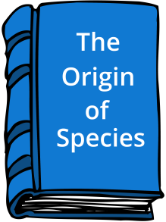
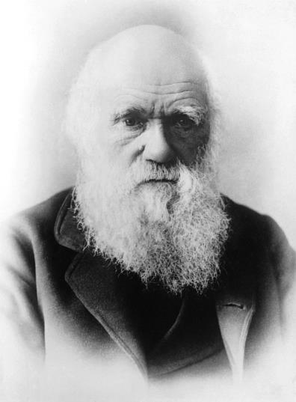

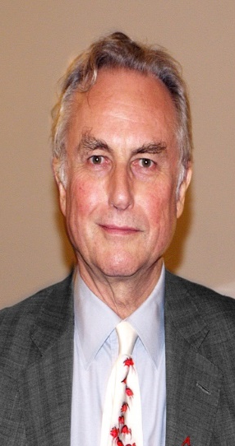
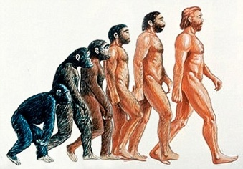
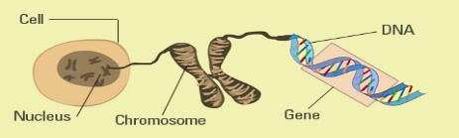
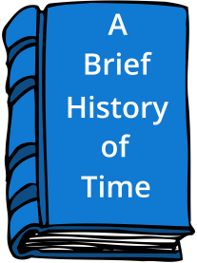
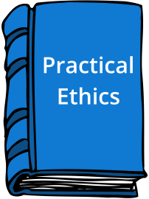
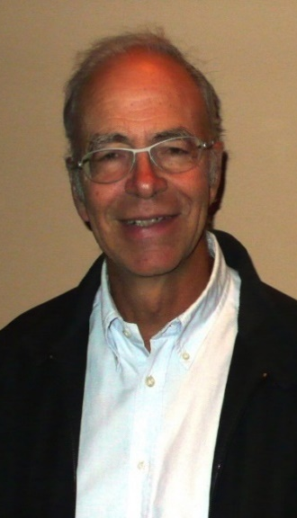
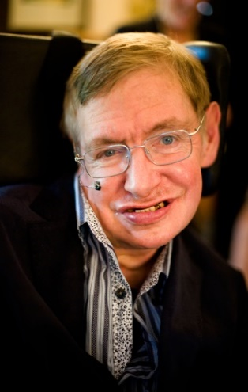
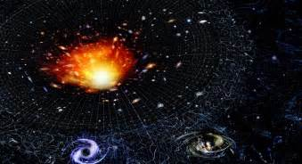
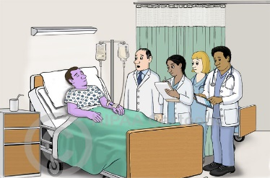
Beth ddywed gwyddonwyr?
“Waw!Beth sy’n fwy rhyfedd na gweld sut y cafodd llaw dyn ei ffurfio ar gyfer dal gafael mewn rhywbeth, pawen twrch daear ar gyfer cloddio, coes ceffyl, padl llamhidydd, ac adain ystlum i gyd eu creu gyda’r un patrwm? Dyna pam rydw i o blaid esblygiad.”
Meddyliodd am
ddamcaniaeth esblygiad
“Mae ambell i wirionedd yn gwneud i mi ryfeddu llawer. Peiriannau goroesi ydym ni
- cerbydau robot a gafodd eu rhaglennu yn ddall i gadw'r moleciwlau hunanol sydd yn cael eu cyfeirio atynt fel genynnau. Rydan ni’n gwneud beth mae’n rhaid inni wneud“
Mae’n datblygu
damcaniaeth esblygiad
ymhellach er mwyn ceisio
deall geneteg yn fwy clir
WEDI DATBLYGU AC ESBLYGU O EPAOD – HEB GAEL EIN CREU!
1859
1976
CYMYSGEDD O ENYNNAU – DIM MWY, DIM LLAI!
1859 YN FLWYDDYN BWYSIG!
EGLURO ESBLYGIAD MEWN MODD MANWL A RHESYMEGOL
DUW YN CREU’R BYD? DIM O GWBL!
THE BLIND WATCHMAKER
Charles Darwin
Richard Dawkins
“Mae'r syniad fod bywyd dynol yn sanctaidd oherwydd ei fod yn delio gyda bywyd dynol yn syniad henffasiwn iawn, os nad yn ganoloesol...bydd y farn draddodiadol am sancteiddrwydd bywyd dynol yn cael ei sigo o dan bwysau datblygiadau gwyddonol, technolegol a demograffig. Dydi hynny ddim yn gwneud unrhyw synnwyr!”
Ysgrifennodd am bwysigrwydd
bywyd dynol ac anifeiliaid –
rhywogaethiaeth – rhagfarn yn
erbyn anifeiliaid sy’n hafal
â dyn!
Dadansoddi’r Glec
Fawr yw ei brif faes – Fedrai
amser byth fodoli cyn hyn!
“Seren gyffredin iawn ydi’r blaned hon. Rhywogaeth o fwnciod wedi datblygu ydym ni sydd yn byw ar blaned fechan. Ond mae’r gallu gennym i ddeall y Bydysawd. Mae hynny’n ein gwneud yn bobl arbennig iawn.”
NID OEDD AMSER YN BOD CYN Y GLEC FAWR!
1979
1988
NID BYWYD SANCTAIDD SYDD YN BWYSIG OND EI ANSAWDD!
NID DUW, BOD GORUWCHNATURIOL A GREODD Y BYDYSAWD! DEDDFAU FFISEG A WNAETH HYNNY.
Stephen Hawking
PROBLEMAU MOESOL O SAFBWYNT ANGHREFYDDOL
Peter Singer

Slide 8
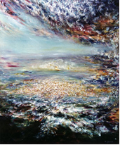
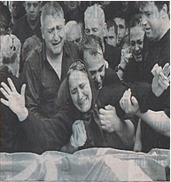
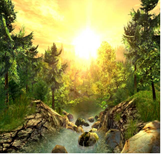
Dyma dri gair pwysig y byddwch yn gorfod eu dysgu yn yr uned hon:
CREDINIWR/THEISTIAD : RHYWUN SY’N CREDU FOD DUW YN BOD
AGNOSTIG: RHYWUN SY’N CREDU NAD YW HI’N BOSIBL GWYBOD A OES DUW NEU BEIDIO
ANFFYDDIWR: RHYWUN SY’N CREDU NAD OES DUW YN BOD
Edrychwch ar y gwahanol ddisgrifiadau neu ambell farn am Dduw a welwch ar dudalen 61 yn Archwilio Materion mewn Addysg Grefyddol 1 ac yna llenwch y tabl canlynol drwy roi tic yn y golofn gywir:
GOSODIAD | THEISTIAD | ANFFYDDIWR | AGNOSTIG
1
2
3
4
5
6
7
8
9
10
11
12
DYNEIDDWYR: Gallwn ddeall y byd gyda chymorth Gwyddoniaeth. Ni allwn ddibynnu ar gredoau crefyddol. Nid oes rheswm da dros gredu mewn Duw ac y mae llawer o dystiolaeth sydd yn awgrymu fod y byd wedi datblygu dros gyfnod o amser, drwy brosesau naturiol dros filiynau o flynyddoedd yn ôl. Gall esblygiad ddangos inni’r ffordd y mae gwahanol rywogiaethau yn perthyn i’w gilydd erbyn heddiw yn hytrach na dibynnu ar gred grefyddol sydd yn dysgu fod y cyfan yn ‘ddirgelwch’.

Slide 9


Gwybodaeth angenrheidiol! Diffinio termau!
(Gellir torri’r rhain fel cardiau – ‘mix & match’)
 | Dyma’r broses lle mae gwyddonwyr/rhai credinwyr crefyddol yn credu fod gwahanol greaduriaid wedi datblygu o rywiogaethau eraill cynnar a naturiol yn hanes y ddaear e.e. Darwin yn credu fod pobl wedi esblygu o epaod. Gellir gwneud hyn drwy dddetholiad naturiol, sef anifeiliaid neu adar sydd yn addasu eu hunain i’r amgylchedd y maent yn byw ynddo.
 | Dyma ddamcaniaeth wyddonol sydd yn dweud fod y bydysawd ac amser wedi cychwyn tua 15 biliwn o flynyddoedd yn ôl. Yn ôl y ddamcaniaeth hon mae’r bydysawd wedi cychwyn o unigolyddiaeth h.y. o smotyn bychan iawn. Roedd y smotyn bychan yn boeth a thrwchus. Mae’n ehangu drwy gymorth gronynnau sydd yn datblygu’n atomau. Dyma sydd wedi cychwyn y sêr a phlanedau. Mae rhai ffisegwyr yn credu fod y bydysawd yn para i ehangu heddiw. Dyma’r ddamcaniaeth y mae Stephen Hawking yn credu ynddi.
 | Cafodd y byd ei greu ar hap heb unrhyw fath o gynllun pwrpasol. Prosesau naturiol a fu’n gyfrifol am ddatblygiad y byd fel ag y mae heddiw. Ym marn Richard Dawkins datlygiad mewn geneteg creaduriaid a fu’n gyfrifol am gyflwr y byd fel ag y mae heddiw. Rhywbeth yn debyg yw barn Peter Singer. Mae anifeiliaid i gael eu hystyried yn hafal i ddyn – nid oes dim byd arbennig mewn dyn, ac felly nid oes ganddo enaid.
 | I’r rhai sydd yn credu mewn esblygiad cynlluniedig mae’n rhaid fod rhyw fath o gynllun yn gorwedd y tu ôl i greadigaeth y byd.Dyma farn gwyddonydd o’r enw Michael Behe o America. Iddo ef y mae’n syniad sydd yn debyg i drap llygoden. Ni fydd dim byd yn gweithio’n iawn heb fod pob rhan yn gweithio!
ESBLYGIAD
Y GLEC FAWR
ESBLYGIAD DALL
ESBLYGIAD CYNLLUNIEDIG

Slide 10

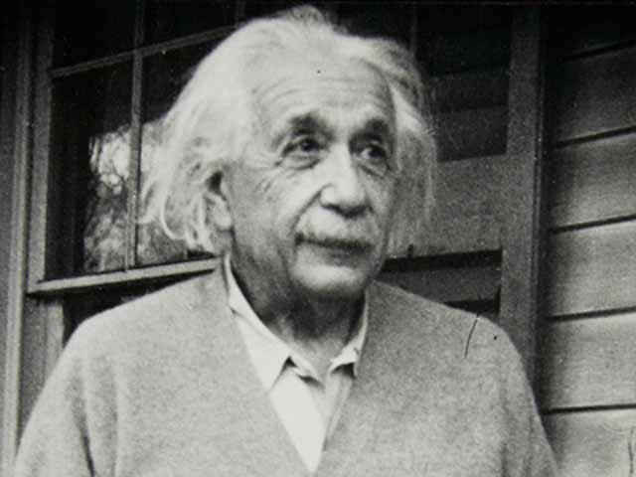
Crefydd v Gwyddoniaeth!
Dyma ganlyniad arolwg a wnaed ym Mhrydain yn ystod 2008. Gwnaeth 2060 o bobl ymateb i’r arolwg hwn. Gofynnwyd iddynt os oedd y gosodiad canlynol yn wir ai peidio.
Dyma’r gosodiad: “Mae esblygiad anghrefyddol yn syniad sydd yn gwneud y gred mewn Duw yn afresymol a di-angen” Ydych chi’n cytuno?
Cewch weld y canyniadau yn y tabl isod:
P
R
O
B
L
E
M
Dadansoddwch y canlyniadau drwy egluro beth mae’r canlyniadau yn ei ddweud wrthym am yr hyn sydd gan bobl heddiw i’w ddweud am greu’r byd.
Pam y byddai rhai pobl yn rhyfeddu at y canlyniadau hyn?
 | %
Yn hollol wir | 13
Efallai’n wir | 21
Efallai’n anghywir | 27
Yn hollol anghywir | 30
Ddim yn gwybod | 9
Po fwyaf yr ydw i’n astudio Gwyddoniaeth y mwyaf yr ydw i’n credu mewn Duw.
EGLURO’R CREU
CASGLIAD: Dim ond 42% o bobl Prydain sy’n derbyn y syniad o esblygiad di-grefydd.
GWYDDONIAETH = SUT
CREFYDD = PAM
EINSTEIN

Slide 11



Edrychwch ar y sleid nesaf!
Bendithiodd Duw hwy a dweud, “Byddwch ffrwythlon ac amlhewch, llanwch y ddaear
a darostyngwch chi;
llywodraethwch ar bysgod y môr, ar adar yr awyr, ac ar bopeth byw sy’n ymlusgo ar
y ddaear.” GENESIS 1:28
Beth ddywed
y Beibl?
Darllenwch
Genesis 1:28 a Salmau 8:6!
“Rhoist iddo awdurdod ar
waith dy ddwylo, a gosod
popeth dan ei draed.”
SALMAU 8:6
Beth a ddywed yr adnodau hyn am awdurdod dyn a’i gyfrifoldeb amgylcheddol dros y byd? Trafodaeth lafar/eglurhad ysgrifenedig!

Slide 12
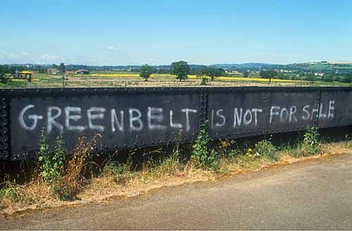
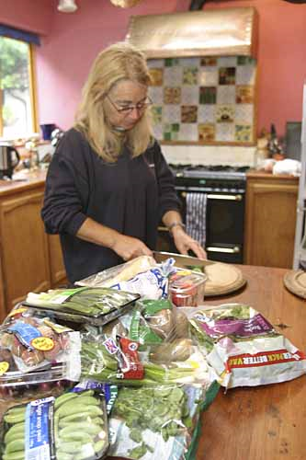
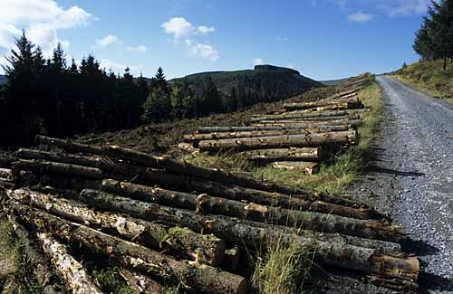
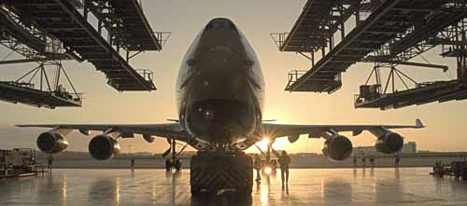
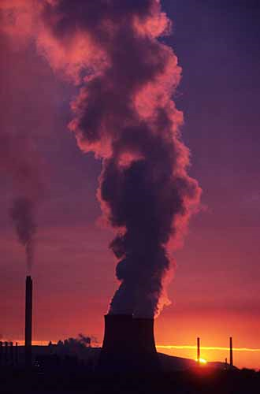
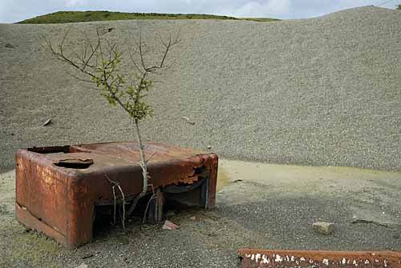
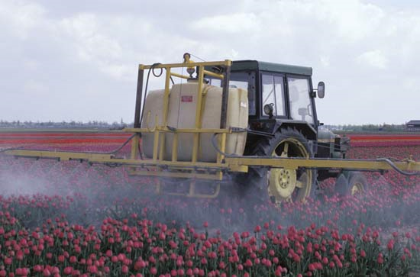
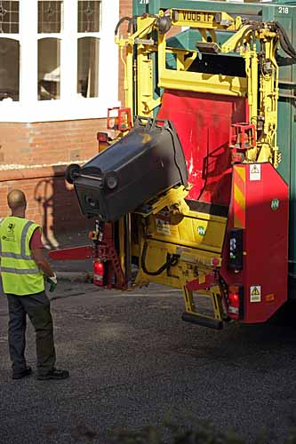
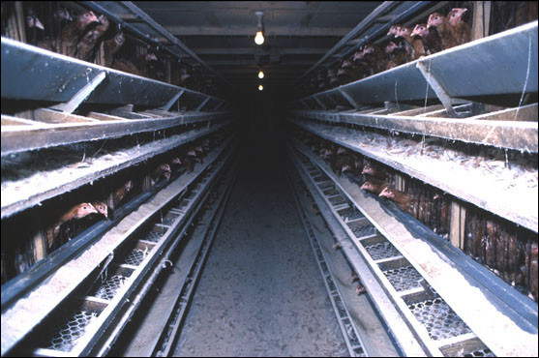
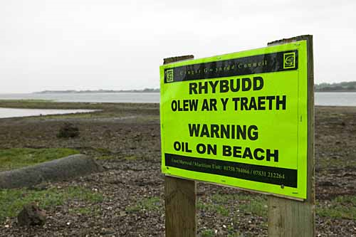
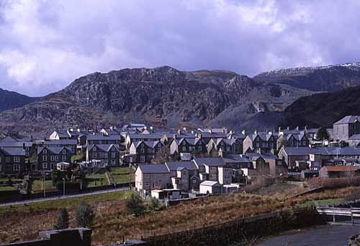
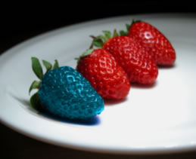
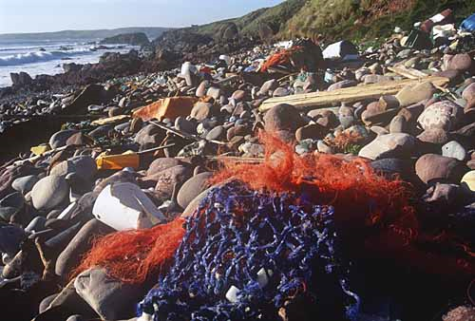
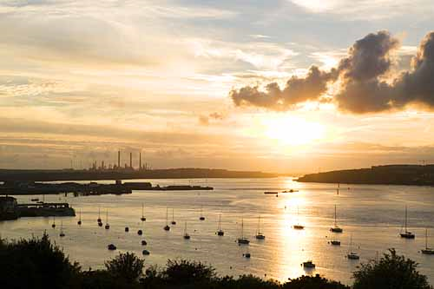
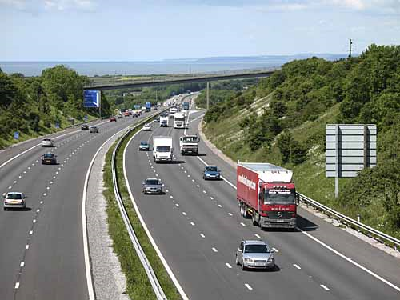
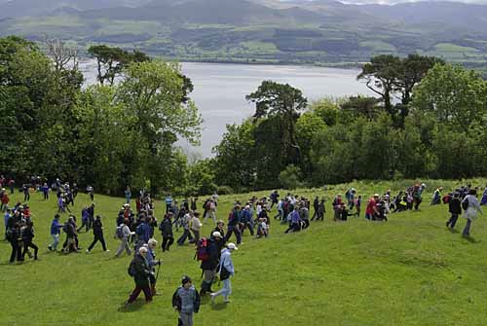
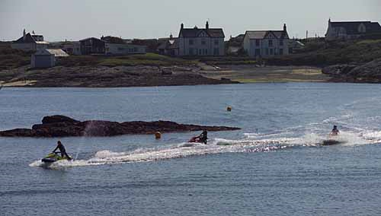
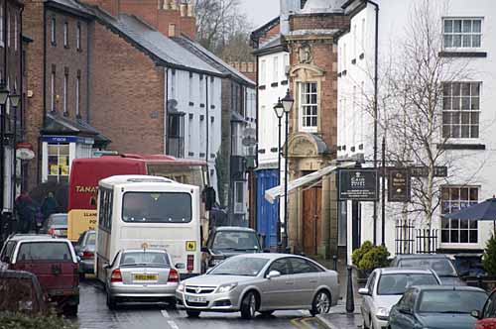
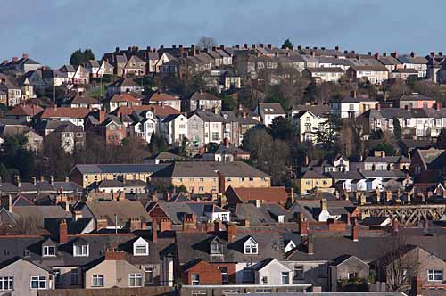
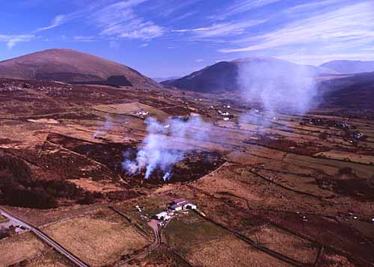

Slide 13
Chico Mendes
O’r 1970au roedd Chico yn trefnu’r tapwyr rwbel ac yn helpu i amddiffyn eu cartrefi yn erbyn ffermwyr gwartheg. Roedd y difrod i’r fforest law a dirywiad y fasnach rwber wedi bod yn broblem barhaus ers y 1960au
Meddai Chico, “Ar y dechrau, roeddwn i’n meddwl fy mod i’n brwydro i arbed coed rwber, yna roeddwn i’n meddwl fy
mod i’n ymladd i arbed fforest law yr Amason. Erbyn hyn, rwy’n sylweddoli fy mod i’n brwydro dros ddynoliaeth.”
Tapiwr rwber oedd Chico Mendes. Cafodd ei eni ym 1944; dechreuodd weithio yn naw oed a doedd dim modd iddo fynd i’r ysgol. Yn ddiweddarach, daeth yn arweinydd grŵp o Dapwyr Rwber. Yn anffodus, saethwyd Chico yn farw o flaen ei wraig a’i blant ym 1988 gan fab i ffermwr gwartheg.
Brasil; De America. Yng nghoedwigoedd yr Amason lle’r oedd coed pren caled yn cael eu torri i wneud dodrefn. Defnyddid mercwri i gloddio am aur ac roedd y goedwig yn cael ei llosgi er mwyn clirio tir ar gyfer sefydlu ffermydd gwartheg enfawr.
Aeth Chico ati i drefnu ac arwain protestiadau di-drais yn erbyn corfforaethau mawr ac unigolion cyfoethog oedd yn dymuno ecsbloitio’r fforest law drwy glirio tir er mwyn creu ffermydd gwartheg eang. Daeth o hyd i ddulliau o ddefnyddio adnoddau naturiol yr Amason i gynnal economi trigolion lleol. Darganfu ffyrdd i ennill bywoliaeth drwy weithio mewn partneriaeth gyda’r fforest law, gan ei gwarchod felly rhag y torwyr coed a’r ffermwyr gwartheg.
PWY? SUT? PAM? BETH? BLE?

Slide 14

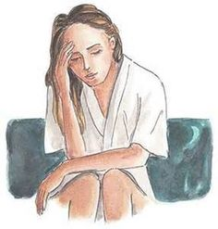
Siart pry copyn!
Edrychwch yn ôl ar y sleid diwethaf er mwyn gweld sut y mae dyn yn gallu difetha’r byd. Yna atebwch y cwestiwn sut y dylem ddefnyddio ein hadnoddau naturiol er mwyn cynnal y byd yn y ffordd gywir. Gwnewch hynny drwy gyfrwng siart pry copyn!
Y
5
P
Sut y dylem ddefnyddio adnoddau naturiol y ddaear?
Mi gewch gynnwys syniadau anghrefyddol yma hefyd!
Rhaid meddwl a thrafod cyn cychwyn!

Slide 15
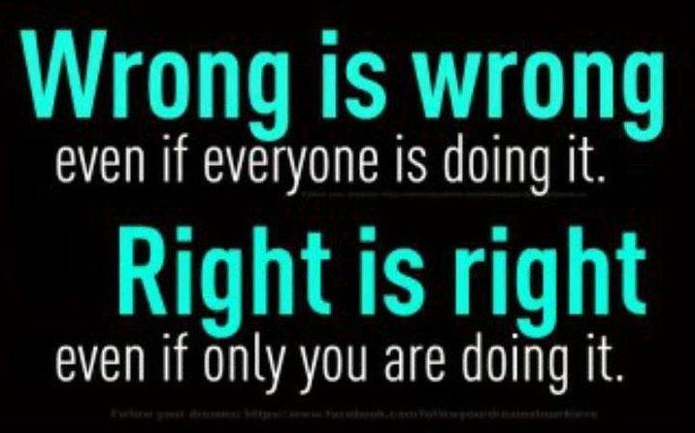


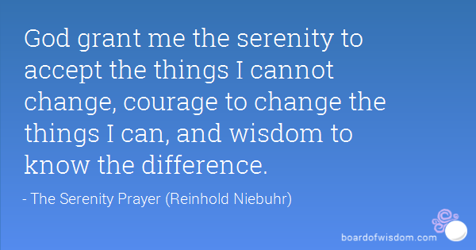
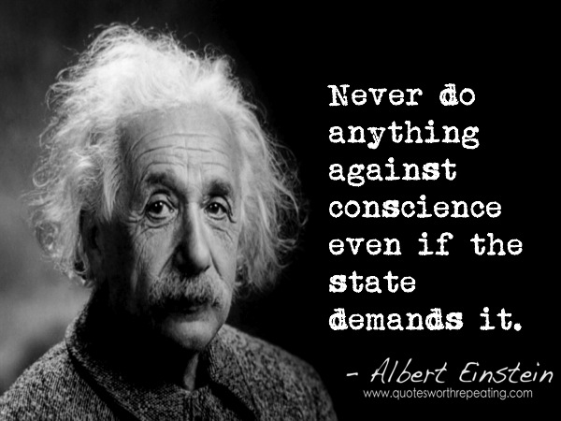


ANGEN
MEDDWL
RHAGFARN
DINASYDDIAETH
FYD-EANG =
PA RAN SYDD
GAN GRISTION/
IDDEW/
DYNEIDDIWR
I’W CHWARAE
YNDDO?
TLODI/CYFOETH
CYDRADDOLDEB
ELUSENNAU
DA A DRWG
LLYWODRAETH
ARGYHOEDDIAD
PERSONOL
YMRWYMIAD
CYDWYBOD
BYD
DOETHINEB
CYFANDIR
CYFIAWNDER
GWLAD
HAWLIAU
DYNOL
SIR
TREF
GWAHANIAETHU
PENTREF
RHEOL AUR = GWNEWCH I ERAILL FEL Y DYMUNWCH I
ERAILL EI WNEUD I CHWI .. GEIRIAU IESU

Slide 16




Dyneiddwyr o blaid byd gwell
"Arguments for preservation based on the beauty of wilderness are sometimes treated as if they were of little weight because they are 'merely aesthetic'. That is a mistake. We go to great lengths to preserve the artistic treasures of earlier human civilisations. It is difficult to imagine any economic gain that we would be prepared to accept as adequate compensation for, for instance, the destruction of the paintings in the Louvre. How should we compare the aesthetic value of wilderness with that of the paintings in the Louvre? Here, perhaps, judgment does become inescapably subjective; so I shall report my own experiences. I have looked at the paintings in the Louvre, and in many of the other great galleries of Europe and the United States. I think I have a reasonable sense of appreciation of the fine arts; yet I have not had, in any museum, experiences that have filled my aesthetic senses in the way that they are filled when I walk in a natural setting and pause to survey the view from a rocky peak overlooking a forested valley, or by a stream tumbling over moss-covered boulders set amongst tall tree-ferns, growing in the shade of the forest canopy, I do not think I am alone in this; for many people, wilderness is the source of the greatest feelings of aesthetic appreciation, rising to an almost mystical intensity.“
Geiriau gan Peter Singer (sydd gyda barn gref am rywogaethiaeth!)
http://www.humanistlife.org.uk/tag/environment/ http://www.humanismforschools.org.uk/pdfs/environmental%20issues.pdf http://www.shapworkingparty.org.uk/journals/articles_0809/copson.pdf
Beth sydd gan Peter Singer
i’w ddweud am edrych ar
ôl y byd, tybed? Edrychwch
ar y gwahanol wefannau i
ddarganfod beth yw agwedd
dyneiddwyr ar y pwnc.
Edrychwch ar y gwefannau uchod i fedru cael ateb manylach hefyd. Mae hynny’n bwysig!

Slide 17







Dylai’r syniad o Dduw fel Creawdwr llawn cariad arwain pobl i fod yn garedig tuag at anifeiliaid.
Nid yw gadael anifeiliaid ddioddef poen yn cyd-fynd gyda phersonoliaeth Iesu – personoliaeth garedig.
Mae caru’r rheiny sydd yn methu eich caru chi yn yr un ffordd yn arwydd o agape (cariad Cristnogol)
Creodd Duw anifeiliaid i WASANAETHU dyn, fel cwmni ac yn fwyd iddo. Mae dyn yn rhoi enwau ar yr anifeiliaid sy’n dangos fod ganddo bwer drostynt.
(Gensis 2:18-20)
StAwstin (Mynach Catholig)
Mae gan ddyn reswm.
Mae gan fodau rhesymol hawl i deyrnasu dros anifeiliaid afresymol.
Gall dyn ddofi anifail- fedar anifeiliaid ddim dofi dyn.
Nid yw anifeiliaid yn gallu rhesymu.
Nid yw anifeiliaid hyd yn oed yn gwybod eu bod yn fyw.
Genesis 1:26
A Duw hefyd a ddywedodd, Gwnawn ddyn ar ein delw ni, wrth ein llun ein hunain; ac arglwyddiaethant ar bysg y môr, ac ar ehediaid y nefoedd, ac ar yr anifail, ac ar yr holl ddaear; ac ar bob ymlusgiad a ymlusgo ar y ddaear.
Rhoddodd Duw AWDURDOD dros anifeiliaid i ddyn.
Ym myd delfrydol Duw mae dyn yn byw yn hapus gydag anifeiliaid:
Mae Gardd Eden, lle’r oedd pobl yn byw yn hapus ac yn heddychlon gydag anifeiliaid, yn ddarlun hardd o fyd delfrydol Duw, ac yn dangos y nod y dylai pobl anelu tuag ato.
Mae’r Proffwyd Eseia yn disgrifio Teyrnas Nefoedd fel rhywle lle mae anifeiliaid a phobl yn byw yn heddychlon gyda’i gilydd.
Thomas Aquinas (Mynach Catholig)
Crewyd anifeiliaid fel eu bod yn cael eu defnyddio gan ddyn.
Nid oes gan anifeiliaid y gallu i resymu, ac felly, maent yn israddol i ddyn.
Gallwn weld beth yw statws anifail pan fo’n lladd anifail rhywun arall.
Bodau dynol,
anifeiliaid,
a chrefydd.
Dysgodd Iesu bobl i fod yn garedig at y gwan a’r anghenus.
Mewn cymhariaeth â bodau dynol mae anifeilaid, bob amser, yn ymddangos yn wan ac anghenus.
Dylai Cristnogion ddangos parch tuag at anifeiliaid.
Dyfyniad o waith C.S Lewis
“[If animals have no soul then] they have no moral responsibilities and are not immortal. But the absence of 'soul' in that sense makes the infliction of pain upon them not easier but harder to justify, for it means that animals cannot deserve pain, nor profit morally by the discipline of pain, nor be recompensed by happiness in another life for suffering in this. ... 'Soullessness', in so far as it is relevant to the question at all, is an argument against vivisection
Mae Catecism yr Eglwys Gatholig yn dweud wrthym:
Mae’n groes i urddas dynol achosi anifeiliaid ddioddef neu farw’n ddi-angen.
Nid yw’n iawn gwario arian yn ofer er mwyn cael gwared o ddiffyg hapusrwydd pobl.
Mae arbrofion meddygol a gwyddonol ar anifeiliaid yn dderbyniol a hyd yn oed yn foesol os yw’n cael ei gadw o fewn cyfyngiadau ac yn cyfrannu tuag at arbed bywydau dynol.
Mae gan bobl ENAID, ond does gan anifeiliaid ddim.
Mae pobl yn gallu RHESYMU, ond fedr anifeiliaid ddim.
Genesis 1:29
“A Duw a ddywedodd, Wele, mi a roddais i chwi bob llysieuyn yn hadu had, yr hwn sydd ar wyneb yr holl ddaear, a phob pren yr hwn y mae ynddo ffrwyth pren yn hadu had, i fod yn fwyd i chwi …”
Mae dyn wedi’i osod mewn safle arbennig pan gafodd ei greu gan Dduw. Er na ddylai neb fod yn greulon tuag at anifeiliaid, gallwn gyfiawnhau’r defnydd o anifeiliaid mewn arbrofion meddygol, gan fod hynny’n ymestyn hyd bywyd dyn ar y ddaear, yn yr union ffordd ag y mae gwisgo croen anifail neu fwyta eu cnawd (cig). Dyma oedd gorchymyn Duw ar gyfer dyn.
St. Francis o Assisi
Roedd yn pregethu i’r anifeiliaid ac yn gweddio’n aml yn eu cwmni. Ef yw nawddsant anifeiliaid.
Roedd yn honni fod GAN anifeiliaid eneidiau, a’u bod wedi’u creu ‘o’r un ffynhonnell ’ â phobl.
Caiff mwy o sylw ei roi i anifeiliaid gan yr Eglwys Fethodistaidd. Mae gennym gyfrifoldeb i ofalu amdanynt, fel ffordd o ddangos cariad at greadigaeth Duw. Mae gan anifeiliaid eu gwerthoedd eu hunain, nid yn unig gwerth ariannol, neu oherwydd yr hyn y maent yn gallu ei wneud er mwyn dyn. Dyna pam fod llawer o Fethodistiaid a Chrynwyr yn meddwl fod defnyddio anifeilaiid fel rhan o ymchwil meddygol yn anghywir.
“Mae dweud ein bod yn caru Duw ac ar yr un pryd yn ymarfer creulondeb tuag at y creaduriaid gwannaf... yn wrth-ddweud ynddo’i hun.”
John Wolman, Crynwyr
Mae gan Dduw yr hawl i weld popeth y mae ef wedi’i greu yn cael ei drin gyda pharch- mae amharchu anifeiliaid yn golygu amharchu Duw ei hun.

Slide 18






Peter Singer
“Rydan ni’n trin anifeiliaid yn wahanol am eu bod yn rhywogaeth (species) wahanol i ni. Dydi hynny’n fawr gwell na hiliaeth”
Rhaid profi pob cyffur ar o leiaf dau fath gwahanol o anifail cyn ei dreialu ar unrhyw fod dynol.
Lleddir o leiaf 22m o anifeiliaid bob blwyddyn yn y DU ar gyfer bwyd– 255 yr eiliad.
Tom Regan
“Nid yw bywyd anifail yn ddim llai o werth iddyn nhw ag ydi bywyd ni”
Mae hela gyda chŵn yn anghyfreithlon ers 2004. Erlynwyd y person cyntaf am hyn yn 2012, gyda chostau cyfreithiol o £300’000
“Gorbysgota yn achosi Pysgodyn glas y Canoldir i ostwng
96%”
“Arbrofion ar anifeiliaid yn cynyddu hyd bywyd 25 mlynedd”
Pobl, anifeiliaid,
cymdeithas a’r Gyfraith
Rhaid dychryn anifail cyn ei ladd. Nid oes rhaid i unrhyw grefydd gadw at y dull hwn o ladd.
Jeremy Bentham
“Y cwestiwn ydi nid a ydyn yn medru rhesymu, neu siarad, ond a fedrant ddioddef?”
“Ymosodwyr dros hawliau anifeiliaid: beth sydd am ddigwydd i blant ymchwilwyr?”
Daeth Deddf Lles Anifeiliaid i rym am y tro cyntaf yn y DU yn 1822. Ceir amrywiaeth o ddeddfau ar gyfer anifeiliaid anwes, anifeiliaid fferm a’r rhai yr arbrofir arnynt.
Mae arbrofion ar anifeiliaid wedi bod o gymorth i ddatblygu pigiadau ar gyferTB, llid yr ymennydd a’r frech goch, ymhlith llawer arall. Mae’n sicr wedi arbed sawl miliwn o fywydau dynol.
Michael Leahy
“Dydi anifeiliaid ddim yn meddwl fel ni, yn defnyddio iaith fel ni, neu’n dioddef fel ni. Rydan ni’n bwysicach”
Profwyd thalidomide yn helaeth ar anifeiliaid heb unrhyw broblem. Achosodd sawl diffyg mewn pobl wedi iddynt gael eu geni (gweler isod)
Bu cig yn rhan bwysig o ddeiet dyn ers canrifoedd lawer

Slide 19





Stiwardiaeth
Barn Cristion/Iddew
Pan greodd Duw y byd dyn a grewyd olaf gan Dduw fel pinacl y creu. Felly, y mae ganddo AWDURDOD dros natur a phopeth byw arall a grewyd a hawl i ladd anifeiliaid er mwyn cael bwyd. Dylid trin anifail, er hynny, gyda chydymdeimlad a pharch. STIWARD yw dyn gyda’r cyfrifoldeb a’r dyletswydd i edrych ar ôl yr hyn a grewyd. Y mae Genesis 1:26 a Genesis 1:28 yn dangos hynny wrth ddweud fod gan ddyn ENAID tra nad oes gan anifail ddim un. Pan wnaeth Duw greu Adda o lwch y ddaear yn ôl Genesis 2:7 fe gafodd statws arbennig dros weddill byd natur. Eto i gyd, y mae gan ddyn gyfrifoldeb i ddefnyddio adnoddau’r ddaear mewn modd cynaladwy er mwyn ei drosglwyddo i’r genhedlaeth nesaf.
Barn Dyneiddiwr
Mae Dyneiddwyr yn ceisio selio eu barn ar reswm a thystiolaeth. Maent yn gwrthod unrhyw syniad sydd yn dibynnu ar gredu mewn bod goruwchnaturiol neu Dduw. Mae mwyafrif y Dyneiddwyr yn cytuno gyda’r syniad o stiwardiaeth; maent yn dweud fod gennym gyfrifoldeb i weithio i gadw’r byd i fynd gan achosi cyn lleied o niwed i’r amgylchedd ag sy’n bosibl. Maent yn dweud hyn am eu bod yn credu ei fod yn gwneud synnwyr ac nid am fod Duw wedi’n gosod ar y ddaear ar gyfer y pwrpas hwnnw.

Slide 20


Meddwl!
“Mae gan bawb gyfrifoldeb i edrych ar ôl y byd”.
Sut y dylem ateb y cwestiwn hwn?
Cofiwch ddefnyddio gymaint ag sy’n bosibl o
dermau a chysyniadau crefyddol ac anghrefyddol
yn eich ateb.
Mae hynny’n bwysig iawn.

Slide 21






Cymorth Cristnogol
Credwn mewn bywyd cyn marwolaeth
FFORMIWLA DANGOS
Dweud ……….. Enw cywir y person neu’r asiantaeth
Adnabod …….. Y traddodiad crefyddol maen nhw’n perthyn iddo
Nodi’r …………. Cyd-destun mae’r person neu’r asiantaeth yn
gweithio ynddo
Gweld ………….. Rhai o’r prif agweddau ar eu Gwaith
Olrhain ………… Sut mae eu gwaith yn dangos dysgeidiaeth y grefydd
maen nhw’n perthyn iddi
Sôn ……………… Am enghreifftiau penodol o brojectau tymor hir a
thymor byr.
Ewch ar wefan Cymorth Cristnogol, sef
www.christianaid.org.uk a llunio taflen wybodaeth/pamffledyn a fydd yn profi’r fformiwla DANGOS ac yn gweld sut mae’r elusen yn hyrwyddo dinasyddiaeth fyd-eang.

Slide 22
Gwefannau defnyddiol ar gyfer yr uned hon!
Dim ond enghreifftiau’n unig yw’r canlynol – mae llawer mwy o wefannau a fideos ar gael.
Gwefan C.B.A.C.
www.bbc.co.uk/timelines/zq8gcdm
www.darwin-online.org.uk/biography.html
www.hawking.org.uk
www.independent.co.uk/topic/stephen-hawking
https://richarddawkins.net
https://www.youtube.com/watch?v=BLtOffrpsHQ
https://www.youtube.com/watch?v=6qnOIhLZTpg
https://www.youtube.com/watch?v=y8hy8NxZvFY
https://www.youtube.com/watch?v=Jzkm1E5RqJo
www.biography.com/people/peter-singer-39994
www.petersinger.info
www.chicomendes.com
www.christianaid.org
https://en.wikipedia.org/wiki/World_citizen
www.wittenburgministries.com/site/index.php?option=com_content&...
www.creationmoments.com/content/stewards-earth
https://www.youtube.com/watch?v=J7QKYeMbb_8
https://www.youtube.com/watch?v=R_pgnC6ORjY
https://humanism.org.uk/about/h4bw/about-us

